Slide 1

Makroökonomie
Sommersemester 2021
Wilhelmshaven
3. Online-Termin
X
Prof. Dr. Bernhard Köster
Jade-Hochschule Wilhelmshaven
Zusammenfassung vom 21.04.2021
http://www.bernhardkoester.de/video/inhalt.html
http://www.bernhardkoester.de/vorlesungen/inhalt.html

Slide 2
Magisches Viereck
Angemessenes stetiges
Wirtschaftswachstum
Außenwirtschaftliches
Gleichgewicht
Preisniveaustabilität
Hoher Beschäftigungsgrad

Slide 3
Nominales und reales Wirtschaftswachstum
Die relative Veränderung des nominalen BIP gegenüber der Vorperiode (Vorjahr)
Veränderung aufgrund von Preisänderungen
Veränderung der Produktionsmenge
Um den Effekt von Preisänderungen auszuschließen, wird das reale BIP mithilfe der Preise des Vorjahres berechnet.
Denn ein wertmäßiger Anstieg des BIP allein aufgrund von Preissteigerungen stellt keine Erhöhung der Wirtschaftsleistung bzw. einen Wohlstandszuwachs dar

Slide 4
Berechnung des Index des realen Bruttoinlandsprodukts
BIP(t+1) zu Preisen von t
Index_{real}(t+1) = Index_{real}(t)
BIP(t) zu Preisen von t
P₁(t)•X₁(t+1)+P₂(t) •X₂(t+1)+…
= Index_{real}(t)
P₁(t) •X₁(t)+P₂(t) •X₂(t)+…
mit P₁, P_{2,}… Preise der Güter 1,2,… ;X₁, X₂,… Mengen der Güter 1,2,… und t: Zeitindex
BIP-Index_{real}(t) – BIP-Index_{real}(t-1)
Wirtschaftswachstum = g(t) =
BIP-Index_{real}(t-1)
BIP-Index_{nom}(t)
BIP-Deflator(t) = 100
BIP-Index_{real}(t)

Slide 5
Siehe Excel

Slide 6
Preisniveaustabilität
Allgemein akzeptiertes Maß für die Messung des Preisniveaus
ist der Verbraucherpreisindex (VPI) bzw. im Umfeld der
Eurozone der Harmonisierte Verbraucherpreisindex (HVPI).
Definition der Europäischen Zentralbank:
Preisstabilität ist definiert als Anstieg des Harmonisierten Verbraucherpreisindex (HVPI) für das Euro-Währungsgebiet von
unter aber nahe 2 % gegenüber dem Vorjahr. Preisstabilität muss mittelfristig gewährleistet werden.
„Das vorrangige Ziel des Europäischen Systems der Zentralbanken [...] ist es, die Preisstabilität zu gewährleisten.“ (Artikel 127 AEUV)
Das Ziel von 2% ist dann im Mai 2003 in einer Pressemitteilung der EZB zur geldpolitischen Strategie quantifiziert worden.

Slide 7
Warum Preisniveaustabilität?
Gründe:
Erhaltung der Signalfunktion des Preises für die Knappheit eines Guts
Werterhaltung über die Zeit durch Geldaufbewahrung
Vermeidung von Transaktionskosten durch Umetikettierung
Vermeidung von Ungerechtigkeiten im Gläubiger-Schuldner-Verhältnis
Stabile Konsum-Sparentscheidungen

Slide 8
Bestimmung der Inflationsrate
Festlegung des Warenkorbs
  Bestimmung der Güter und Dienstleistungen, die von einem typischen Haushalt konsumiert werden
  Gewichtung der einzelnen Güter nach deren Bedeutung
Ermittlung von Preise:
  Feststellung der Preise der Güter des Warenkorbs zu einem gegebenen Zeitpunkt
Preis des Warenkorbs:
  Multiplikation jedes Preises mit seinem Gewicht und anschließende Aufsummierung ergibt den Preis des Warenkorbs zu einem gegebenen Zeitpunkt
Auswahl eines Basisjahrs:
  Bestimmung eines Basisjahrs, welches auf 100 gesetzt wird.
  Den Index des Jahres t erhält man, indem man den Preis des Warenkorbs zum
  Zeitpunkt t durch den Preis des Warenkorbs des Basisjahres teilt und anschließend mit 100 multipliziert
Bestimmung der Inflationsrate:
  Die Inflationsrate erhält man, indem man die jährliche Veränderungsrate des Preisindex bestimmt

Slide 9
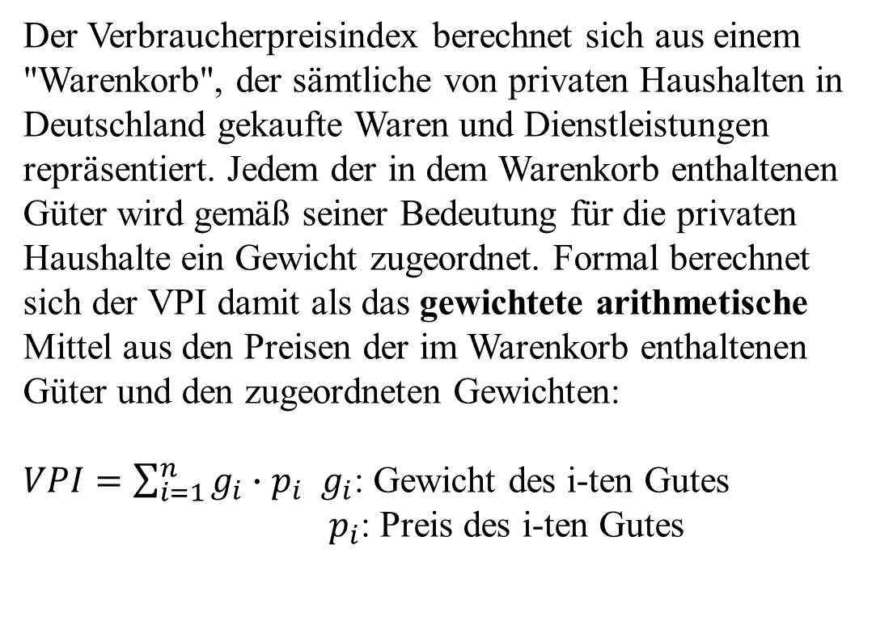
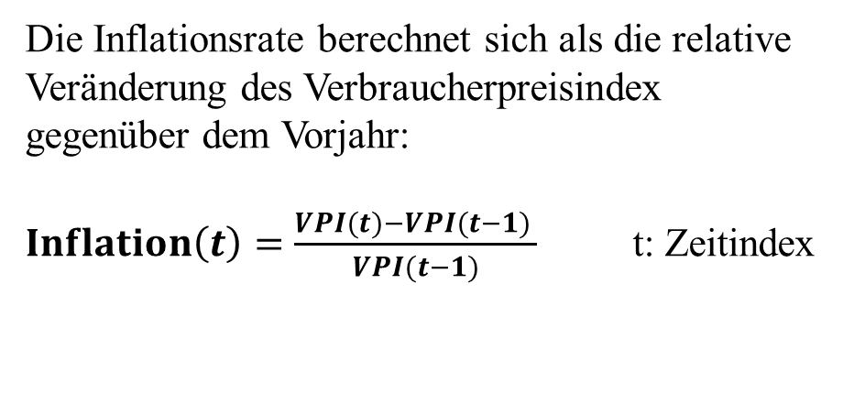
Verbraucherpreisindex (VPI)
Der Verbraucherpreisindex berechnet sich aus einem "Warenkorb", der sämtliche von privaten Haushalten in Deutschland gekaufte Waren und Dienstleistungen repräsentiert. Jedem der in dem Warenkorb enthaltenen Güter wird gemäß seiner Bedeutung für die privaten Haushalte ein Gewicht zugeordnet. Formal berechnet sich der VPI damit als das gewichtete arithmetische Mittel aus den Preisen der im Warenkorb enthaltenen Güter und den zugeordneten Gewichten:
$VPI=\sum_{i=1}^{n}{g_{i}∙p_{i}}$ $g_{i}$: Gewicht des i-ten Gutes
$p_{i}$: Preis des i-ten Gutes
Die Inflationsrate berechnet sich als die relative Veränderung des Verbraucherpreisindex gegenüber dem Vorjahr:
$Inflation\left(t\right)=\frac{VPI(t)−VPI(t−1) }{VPI(t−1)}$ t: Zeitindex
https://www.destatis.de/DE/Service/Statistik-Visualisiert/persoenlicher-inflationsrechner-uebersicht.html

Slide 10
Siehe Excel

Slide 11
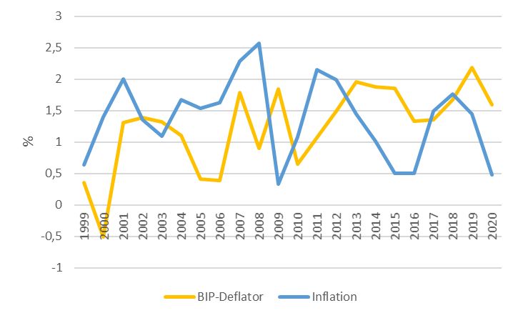
BIP-Deflator vs VPI

